Slide 1
因信称义(9）
Righteousness through faith
（罗马书1-5章）

Slide 2
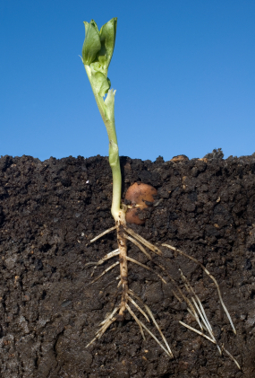
来 11:1 信就是所望之事的实底，是未见之事的确据。
Heb 11:1 Now faith is the substance of things hoped for, the evidence of things not seen.

Slide 3
来 11:1 信就是所望之事的实底，是未见之事的确据。
Heb 11:1 Now faith is the substance of things hoped for, the evidence of things not seen.

Slide 4
一些基本定义 (Thayer’s )
信心（faith, pistis)
Persuasion 被说服
Conviction (of religious truth)笃定
Reliance upon Christ for salvation 在救恩方面对基督的全然依靠
Constancy in such profession 恒定于上述信仰宣称
The system of Gospel truth itself
福音真理体系

Slide 5
罗马书到目前所描述的信心
罗 3:21-24 但如今，神的义在律法以外已经显明出来，有律法和先知为證： 就是神的义，因信耶稣基督（the faith of Jesus Christ）加给一切相信的人，并没有分别。因为世人都犯了罪，亏缺了神的荣耀；如今却蒙神的恩典，因基督耶稣的救赎，就白白的称义。

Slide 6
罗马书到目前所描述的信心
罗 4:4-5 做工的得工价，不算恩典，乃是该得的； 唯有不做工的，只信称罪人为义的神，他的信就算为义。

Slide 7
罗马书到目前所描述的信心
罗 4:17-18 亚伯拉罕所信的，是那叫死人复活、使无变为有的神，他在主面前作我们世人的父。如经上所记：我已经立你作多国的父。 他在无可指望的时候，因信仍有指望，就得以作多国的父，正如先前所说，你的后裔将要如此。

Slide 8
罗马书到目前所描述的信心
罗 4:19-21 他将近百岁的时候，虽然想到(consider not，他不去考虑)自己的身体如同已死，撒拉的生育已经断绝，他的信心还是不软弱； 并且仰望神的应许，总没有因不信心里起疑惑，反倒因信心里得坚固，将荣耀归给神， 且满心相信神所应许的必能做成。

Slide 9
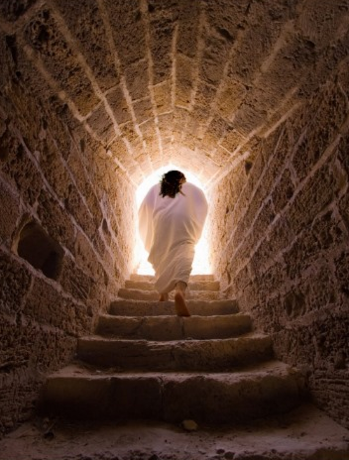
罗马书第四章 Romans 4
22 所以，这就算为他的义。23 算为他义的这句话不是单为他写的，
22 And therefore it was imputed to him for righteousness.
23 Now it was not written for his sake alone, that it was imputed to him;

Slide 10
罗马书第四章 Romans 4
24 也是为我们将来得算为义之人写的，就是我们这信神使我们的主耶稣从死里复活的人。
24 But for us also, to whom it shall be imputed, if we believe on him that raised up Jesus our Lord from the dead;

Slide 11
罗马书第四章 Romans 4
24 也是为我们将来得算为义之人写的，就是我们这信神使我们的主耶稣从死里复活的人。
24 But for us also, to whom it shall be imputed, if we believe on him that raised up Jesus our Lord from the dead;
弗 2:5-7 当我们死在过犯中的时候，便叫我们与基督一同活过来。你们得救是本乎恩。 他又叫我们与基督耶稣一同复活，一同坐在天上， 要将他极丰富的恩典，就是他在基督耶稣里向我们所施的恩慈，显明给后来的世代看。

Slide 12
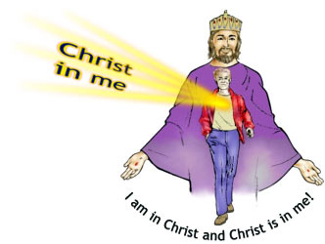
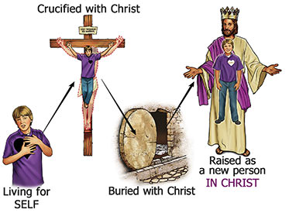
罗马书第四章 Romans 4
25 耶稣被交给人，是为我们的过犯；复活，是为叫我们称义（或作：耶稣是为我们的过犯交付了，是为我们称义复活了）。
25 Who was delivered for our offences, and was raised again for our justification.

